Slide 1




Sciences de la vie et de la Terre
Période 2
1
Niveau
Fiche
Chapitre 2
Cycles et flux de l’énergie dans l’écosystème
Tâche 6
Décrire les processus impliqués dans le cycle de carbone
Durée : 25 min

Slide 2

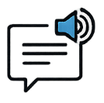







Banque des icones utilisées dans les slides
Slide réservé à l’enseignant
Consignes et explications données aux élèves (à dire à haute voix)
L’élève prête l’attention à l’enseignant
L’élève lève la main avant de répondre
L’élève utilise l’ardoise pour répondre
L’élève recopie la correction sur le livret
Pratique guidée en binôme
Pratique autonome

Slide 3


Structure de la séance
R
Moment de récupération
10 min
C
Consolidation
10 min
M
Métacognition
05 min

Slide 4

À la fin de cette séance, vous serez capables de :
O
▪ Demander à certains élèves de répéter l’objectif à haute voix (en l’exprimant avec leurs propres mots).
Décrire les processus impliqués dans le cycle de carbone

Slide 5

M
Moment de récupération
3 min

Slide 6

Moment de récupération.
R
1- Choisissez la bonne réponse.
Le cycle du carbone montre que :
Le carbone disparaît avec le temps
Le carbone circule continuellement entre les sphères de la Terre
Le carbone est produit uniquement par les plantes
a
b
c

Slide 7
Moment de récupération.
R
Le cycle du carbone montre que :
Le carbone disparaît avec le temps
Le carbone circule continuellement entre les sphères de la Terre
Le carbone est produit uniquement par les plantes
a
b
c

Slide 8
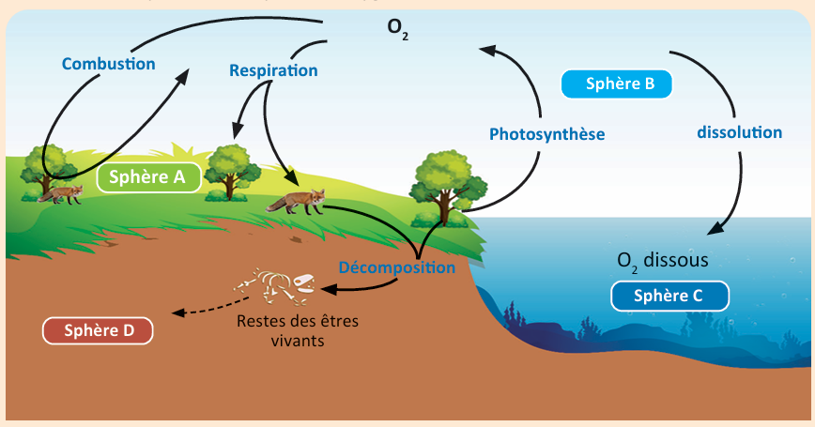
Moment de récupération.
R
2- Donnez un titre à ce schéma.

Slide 9
Moment de récupération.
R
Le schéma montre le cycle d’oxygène dans un écosystème

Slide 10
Moment de récupération.
R
3- Choisissez la bonne réponse.
Pour décrire les processus impliqués dans le cycle de carbone, je dois:
1. Décrire le passage de carbone d’une sphère à une autre
2. Identifier les sphères impliquées dans le cycle
3. Identifier les processus impliqués dans ce cycle
a
1→ 2 → 3
b
3→ 2 → 1
2→ 3 → 1
c

Slide 11
Moment de récupération.
R
1. Décrire le passage de carbone d’une sphère à une autre
2. Identifier les sphères impliquées dans le cycle
3. Identifier les processus impliqués dans ce cycle
a
1→ 2 → 3
b
3→ 2 → 1
c
2→ 3 → 1

Slide 12

MCD
Moment de consolidation et différenciation
10 min

Slide 13
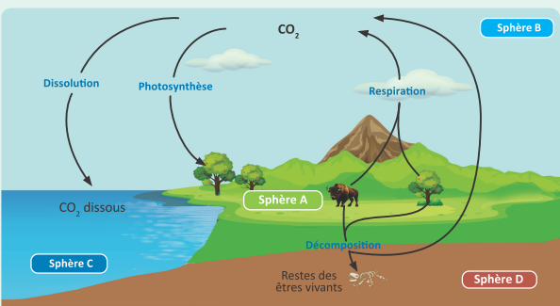
Maintenant, vous allez travailler chacun pour soi; prenez l’activité de la page 52 sur le livret.
C
Activité : Cycle de carbone

Slide 14
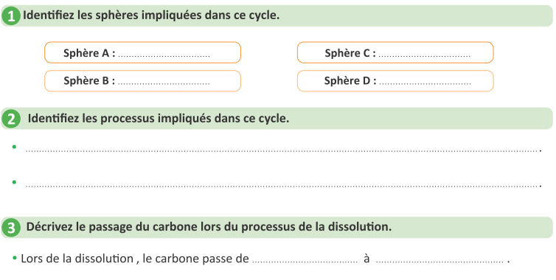
Maintenant, vous allez travailler chacun pour soi; prenez l’activité de la page 52 sur le livret.
C

Slide 15

Le temps est terminé.
C
Temps Écoulé

Slide 16
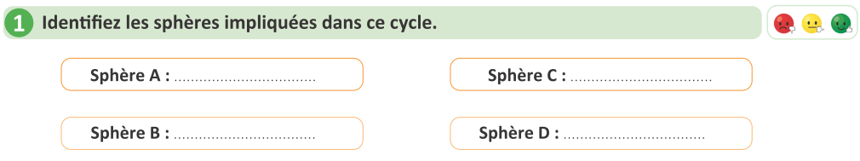
Correction.
Invitez les élèves à passer au tableau pour rédiger leurs réponses
C
La biosphère
L’hydrosphère
L’atmosphère
La lithosphère

Slide 17
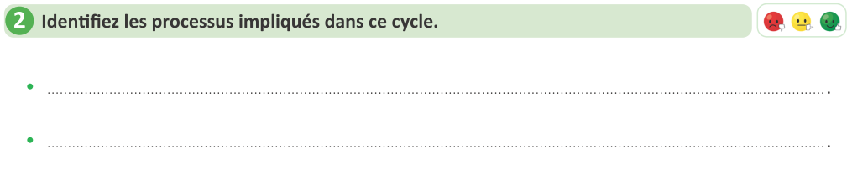
Correction.
Invitez les élèves à passer au tableau pour rédiger leurs réponses
C
Les processus impliqués dans ce cycle sont : La dissolution, la photosynthèse, la respiration et la décomposition.

Slide 18
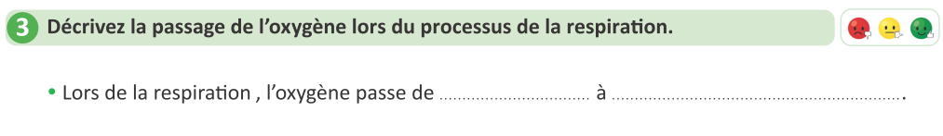
Correction.
Invitez les élèves à passer au tableau pour rédiger leurs réponses
C

Slide 19

Prenez la correction sur vos livrets.
C
Donner quelques minutes aux élèves pour recopier la correction sur les livrets.
La biosphère
L’hydrosphère
L’atmosphère
La lithosphère
Les processus impliqués dans ce cycle sont : La dissolution, la photosynthèse, la respiration et la décomposition.
la biosphère
l’atmosphère

Slide 20
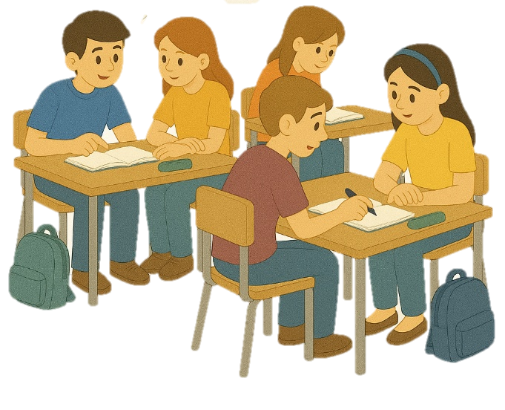
M
Métacognition
2 min

Slide 21
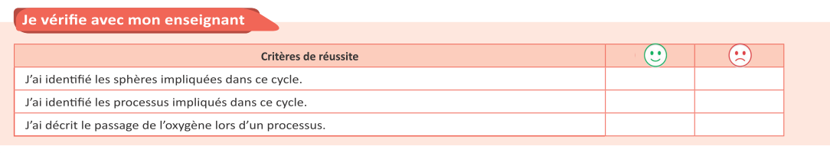
M

Slide 22

C’est la fin de notre séance. N’oubliez pas de réviser votre leçon.

